Slide 1
迈克耳逊干涉仪
测定玻璃，水，蔗糖溶液，食盐溶液的折射率

Slide 2
顺序
实验背景
实验目的
实验原理
仪器介绍
实验内容与步骤
数据处理
思考题

Slide 3
实验背景
迈克尔逊干涉仪于1881年问世，完成了三个著名实验：否定“以太”的迈克尔逊—莫雷实验；光谱精细结构，利用光波波长标定长度单位。

Slide 4
实验目的
使用迈克尔逊干涉仪测得测定玻璃，水，蔗糖溶液，食盐溶液的折射率
学习“零光程差法”，测量玻璃的折射率

Slide 5
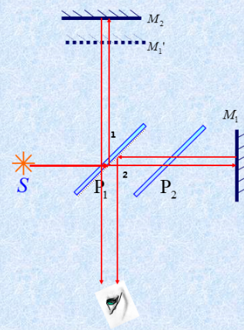
实验原理
①
P₁和P₂是两块完全相同的玻璃板，在P₁的后表面上镀有半透明的银膜，能使入射光分为振幅相等的反射光和透射光，称为分光板。P₁和P₂与M₁和M₂成45°角。
由光源发出的光束，通过分光板P₁分成反射光束1和透射光束2，分别射向M₂和M₁，并被反射回到P₁。由于两束光是相干光，从而产生干涉。
干涉仪中P₂称为补偿板，是为了使光束2同光束1一样三次通过玻璃板，保证两光束间的光程差不致过大。
由于P₁银膜的反射，使在M₂附近形成M₁的一个虚象M₁’。则光束1和光束2的干涉等效于由M₂和M₁’之间空气薄膜而产生。

Slide 6
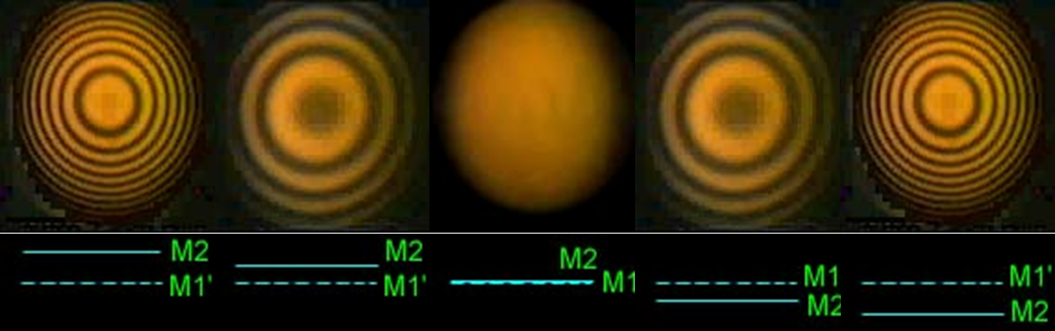

Slide 7
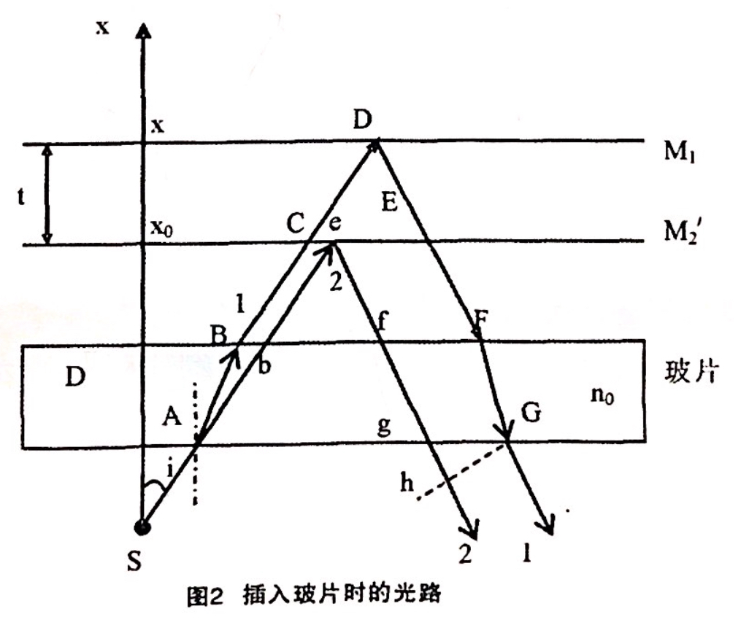
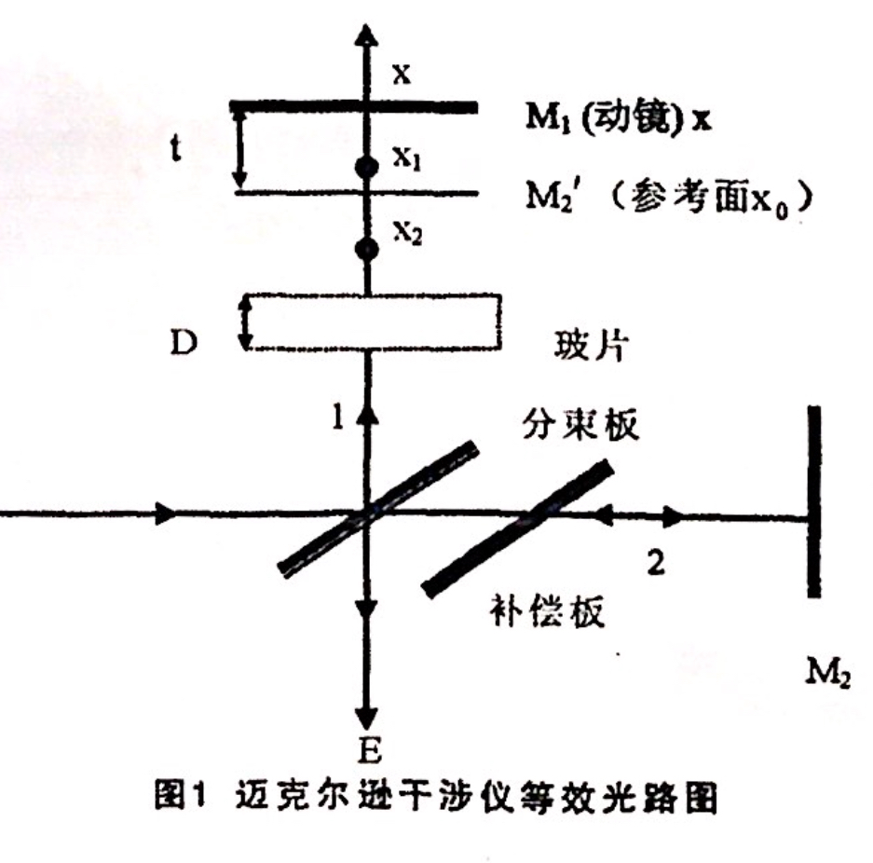
零光程差法
②
对称光路的光程差
动镜M1移动过程中等倾圆环条纹吞吐变化时，对某一特定级次k的亮纹满足L=kλ，全微分得：dL=(dL/dX)*dX+(dL/di)*di=0
di=1/[(X-X₀)tani]
由此 M1由远及近，t减小，条纹吞，经过X₀后，t增大，条纹吐，所以圆环吞吐变化的转折点在M1于M2’重合处（即X=X₀），此时光程差为零。
非对称光路的光程差
光程差为L=2(x-x₀)+2(n₀-1)D+[(n₀-1)D/n₀+x₀-x₀]i²
由L=kλ，得x₁=x₀+(n₀-1)D/n₀
故当x>x₁时，x减小，i减小，条纹吞；当x<x₁,x减小，i增大，条纹吞，
且X₁处，L=2（n₀²-1）D/n₀
最终，玻璃折射率n₀=D/[D-(x₁-x₀)]

Slide 8
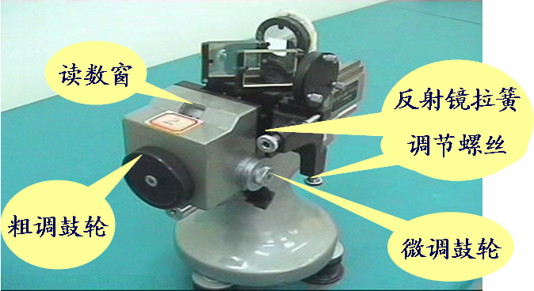
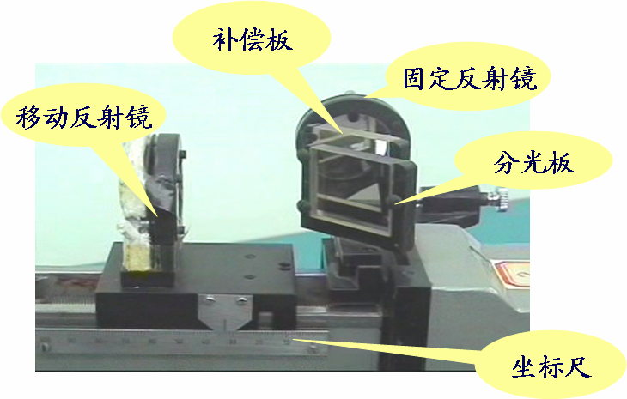
仪器介绍

Slide 9
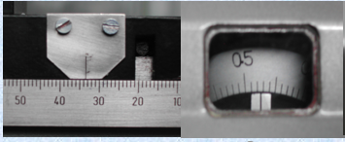
可动全反镜在导轨上可由粗动手轮和微动手轮的转动而前后移动。M₂位置的读数为：××.□□△mm。
××在mm刻度尺上读出；
□□由读数窗口内刻度盘读出；
最后一位△要估读。

Slide 10
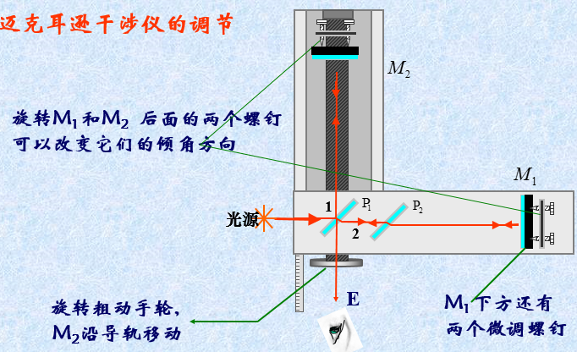
实验内容与操作步骤

Slide 11
点亮钠灯，并注意不要伤人
旋转粗动手轮，并使距离合适，调试手轮直至观察到九个光点，有可能观察到少于九个，因为有光点在显示屏之外，不需要担心，只需调试即可观察到
仔细调节 M₁ 和M₂ 背后的两个螺丝，改变M₁和 M₂ 的相对方位，直到九个完全重合成为三个光点，这时可以向激光发射器上弹入散射装置-或者其他名字的装置。
细致缓慢调节较大的螺纹，使干涉条纹成圆形并保证精细螺纹旋转时可以看到稳定的明暗变化。
调整读数系统。在整个测量过程中只能以同方向转动微调手轮使M₂镜移动，开始测量前应将微调手轮转动若干周，消除空程差，直到干涉条纹稳定移动后方可开始计数测量。
让调好的等倾干涉条纹“涌出”（或“陷入”）。依次记录当干涉条纹“涌出”（或“陷入”）的条纹数Δk=50时，M₂镜位置所对应的读数d₀、d₁ 、 d_{2 ……}，将数据填入表格，连续测量11/12个d值，使用逐差法进行数据处理。
使用公式得出结果

Slide 12
测量玻璃的折射率
（1）未放置玻璃使干涉条纹的转折点，将M₁放在较远的地方，再将M₁拉近观察到条纹吞，粗调拉近M₁至圆形条纹在接受屏上近似展现为平行条纹，再细调至条纹变化方法突然从吞变为吐的时候停止，记录下M₁镜与分束板的距离X₀。
（2）放置标准玻璃在M₁镜前，重复上步操作找出干涉条纹的转折点，记录M₁镜的位置X₁.
（3）移去标准玻璃，放置待测玻璃在M₁镜前，重复上述操作，记录M₁位置X₂。
（4）重复上述操作，测量三组数据。
（5）用游标卡尺测量玻璃片的厚度D三次取平均值。

Slide 13
位置/mm | D₋ | d₁ | d₂ | d₃ | d₄
数据
d₅ | D₆ | d₇ | d₈ | d₉ | d₁₀

Slide 14
分别使用逐差法取得水，饱和蔗糖水，饱和食盐水的ΔM
为0.01033mm,0.01172mm,0.01147mm
水：1.531，饱和蔗糖水：1.350，饱和食盐水：1.379
本次测得的折射率误差十分大
水的理论折射率约为1.333.而蔗糖与氯化钠的饱和溶液折射率应在1.5左右，可以看到误差几乎将他们反了过来。

Slide 15
Why？
条数错误，将水的条数计数偏大，蔗糖与氯化钠的饱和溶液计数偏小，原因可能是计数时的系统误差，因为条纹十分模糊，计数误差不可避免地存在
同时屏幕上的条纹在不断抖动，无法准确的判断出条数
也可能是仪器的精确度不够
最后的可能性是溶液的静置时间不够长，导致的溶液中有未溶解的固体/晶体，导致了溶解度的错误

